Slide 1
Влияние византийской культуры на культуру Древней Руси.

Slide 2
Не можем мы забыть красоты той, ибо каждый человек, если вкусит сладкого, не возьмет горького, так и мы не можем уже пребывать в язычестве». Характер исторического выбора сделанного в 988 году князем Владимиром, был, безусловно, не случайным. Местоположение Руси между Востоком и Западом, перекрестное влияние на нее различных цивилизаций плодотворно воздействовало на духовную жизнь и культуру русского народа.
Влияние византийской культуры
на
культуру
Древней Руси.
Летописец в «Повести временных лет» объясняет выбор новой веры по византийскому образцу красотой византийского богослужения, поразившей русских послов: «И пришли мы в Греческую землю, и ввели нас туда, где служат они богу своему, и не знали – на небе или на земле мы, ибо нет на земле такого зрелища и красоты такой, и не знаем, как сказать об этом, знаем только, что пребывает там бог с людьми и служба их лучше, чем во всех других странах
С юга из Византии, христианство стало проникать на Русь еще задолго до его официального подтверждения, что во многом предопределило выбор князя Владимира. Тесные экономические, политические и культурные связи с Византией, проникновение на Русь в качестве альтернативы язычеству христианства в его византийском варианте достаточно жестко обусловили выбор новой религии. А свойственное русским образно-символическое восприятие мира, их максимализм, стремление достигнуть абсолюта одним порывом воли нашли благоприятную почву.

Slide 3
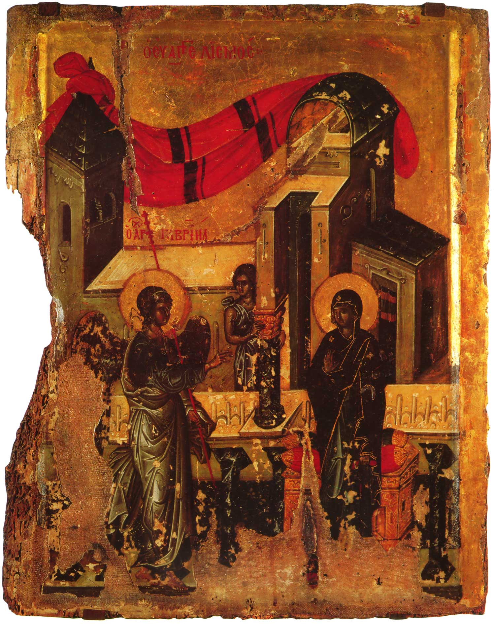
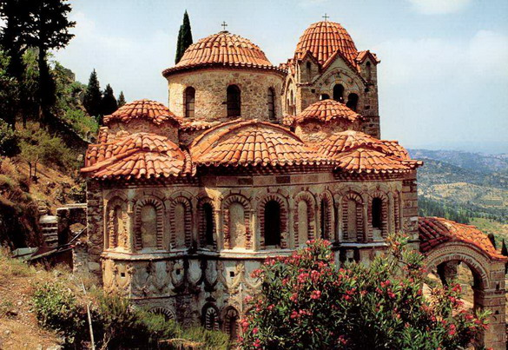
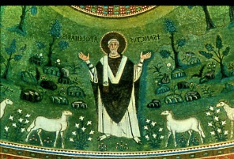
Византия

Slide 4
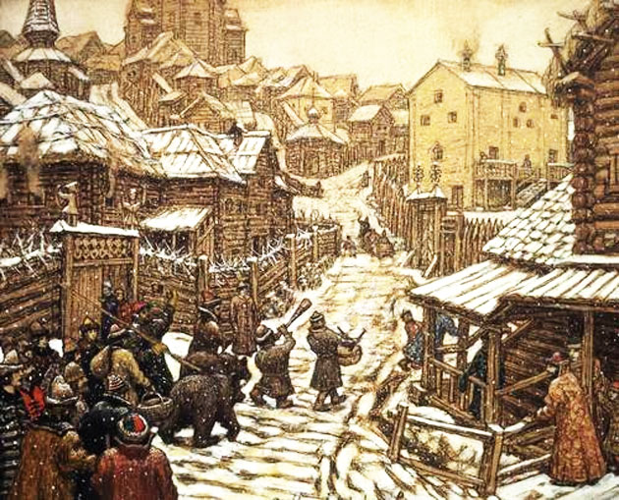
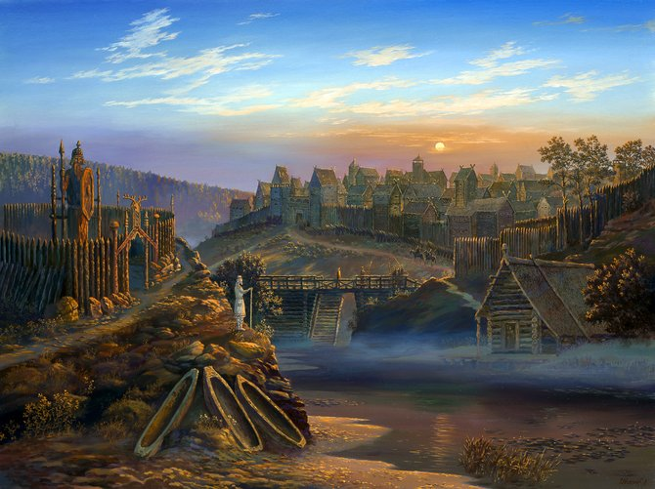
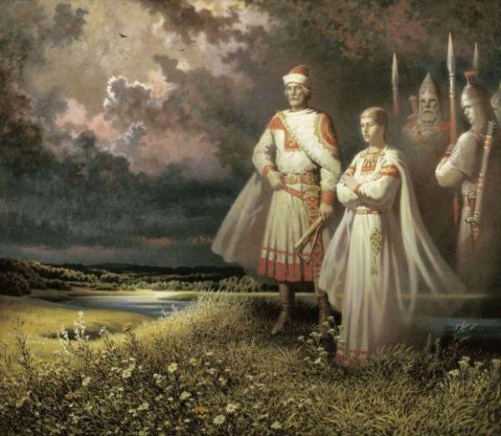
Древняя Русь

Slide 5
Конец.

